Slide 1
宏观经济学导言
钱军辉

Slide 2
内容
什么是宏观经济学？
我们的经济如何运行？
宏观经济学建模
宏观经济学思想简史

Slide 3
宏观经济学
宏观经济学、微观经济学、和计量经济学是经济学三大领域。
宏观经济学将经济看作一个整体，研究其增长、波动，以及管理。
Notes:
The fact that macroeconomics studies the economy as a whole has an important implication: it is more reasonable to take a behavioral approach.
Fallacy of composition.
有了股票市场后，投资对个人是流动的，对整体是固定的。

Slide 4
个体和整体
微观经济学研究个体（消费者、厂商等）行为，宏观经济学研究整体行为。
  宏观经济学依赖总和（aggregate）概念，如总需求、总供应、总体价格水平等。
  总和变量的经济学含义未必就是相应个体变量之和（比如，总体价格水平）。
  适用于个体的定律未必适用于整体。
  宏观经济学更倾向“行为经济学”假设。
Notes:
George A. Akerlof once said, “If there is any subject in economics which should be behavioral, it is macroeconomics.”
原因有二：
Even when everyone in the economy behaves rationally, they as a whole may exhibit strong irrationality.
The economy as a whole has structural constraints that individuals do not have. For example, a rational individual may smooth his consumption to the extent that the variation of current income has a small effect on current consumption. In macroeconomics, however, the current total consumption must depend crucially on the current total income for the simple fact that consumption expenditure generates income to the sellers of consumption goods.

Slide 5
宏观经济学目标
理解经济波动（或商业周期）的原因和后果。
理解为什么有些国家能实现长期经济增长，而其他国家不能。
理解宏观经济政策
  财政政策（Fiscal policy）
  货币政策（Monetary policy）
宏观经济预测

Slide 6
为什么宏观经济学重要
理解经济增长和波动，是宏观经济管理的前提。
稳定增长的经济不仅意味着越来越高的生活水平，而且也意味着更和谐的社会。
  “仓廪实则知礼节，衣食足则知荣辱。”
  经济萧条容易让国民排外、歧视少数族群、支持极端主义。

Slide 7
内容
什么是宏观经济学？
我们的经济如何运行？
  市场经济（Market economy）
  计划经济（Planned economy）
  混合经济（Mixed economy）
宏观经济学建模
宏观经济学思想简史

Slide 8
经济为社会解决的问题
生产
  生产哪些商品和服务，以及生产多少？
  在生产过程中，使用哪些资源，以及多少？
分配
  为谁生产这些商品和服务？
Notes:
资源都是有限的，且有其他用途。

Slide 9
典型经济形态
基于本能的经济（比如蜜蜂的“经济”）
原始部落经济
自由市场经济
计划经济（Planned economy）或指令经济（Command economy）。

Slide 10
市场经济
市场经济依赖市场解决生产和分配问题。
  当某些商品需求上升，消费者抬高商品价格，诱导厂商生产更多。
  为生产更多供不应求的商品，厂商抬高了生产要素价格（如劳动力工资），于是诱导要素所有者供应更多要素投入。根据要素价格，厂商尽量多用廉价要素，实现成本最小化。
  工人因为贡献劳动力得到工资，资本所有人因为贡献资本获得资本回报，公司股东得到剩余利润。所有人都是商品和服务的消费者。

Slide 11
价格：“看不见的手”
在市场经济中，价格扮演了至关重要的角色。
  价格是供需信号，指挥生产什么，生产多少，用什么来生产，等等。
  价格是隐身的指挥者，而且不用任何胁迫，调度资源，为千千万万品味各异的消费者生产、运输、和分配。
Notes:
价格就是信息。

Slide 12
市场经济的局限
如果没有政府，市场会过少供应“公共产品”（public goods），过度供应“负公共产品”（public bads）。
市场会出现垄断，导致供应过少和价格畸高。
金融市场会有泡沫和崩溃，导致经济剧烈波动。
收入和财富差距会失控。
Notes:
Recommended reading: Capital in the 21st Century, by T. Piketty

Slide 13
市场的道德局限
有些东西，不该买卖（比如人、政治权利等）。
劳动力的市场价格可能很不公平（比如“流量明星”和护士）。
Notes:
Recommend reading: What Money Can’t Buy: The Moral Limits of Markets, by M.J. Sandel

Slide 14
计划经济
从1953年至1978年，中国学习前苏联，试验了计划经济。
计划经济依赖政府决定生产商品种类和数量，用哪些资源进行生产，以及由政府决定分配。
没有市场，没有市场价格，没有创业者；厂长既没有动力，也没有自主经营和投资的权力；劳动者没有工作动力，也没有动力投资自己。
结果是资源浪费、经济和生活水平停滞。

Slide 15
混合经济
1978年十一届三中全会召开后，中国开始改革开放。
改革的一个重要方面是让市场扮演越来越重要的角色。
2001年中国加入世界贸易组织（WTO），标志着经济全面开放。
当前中国经济是一个混合经济形态：市场在资源分配中起到决定性作用，同时政府扮演重要角色。

Slide 16
政府的角色
公共产品供应（国防、公共安全、环境保护等）
公共投资（交通基础设施、公共教育、基础研究等）
转移支付（Transfer payment, 给欠发达地区，给退休者、失业者等人群）
金融监管（银行、保险、证券）
宏观审慎政策（Macroprudential policies）
货币和财政政策
国有企业管理
Notes:
An interesting piece:
https://conversableeconomist.blogspot.com/2021/06/the-social-nature-of-government-actions.html
“集中力量办大事”的两面。

Slide 17
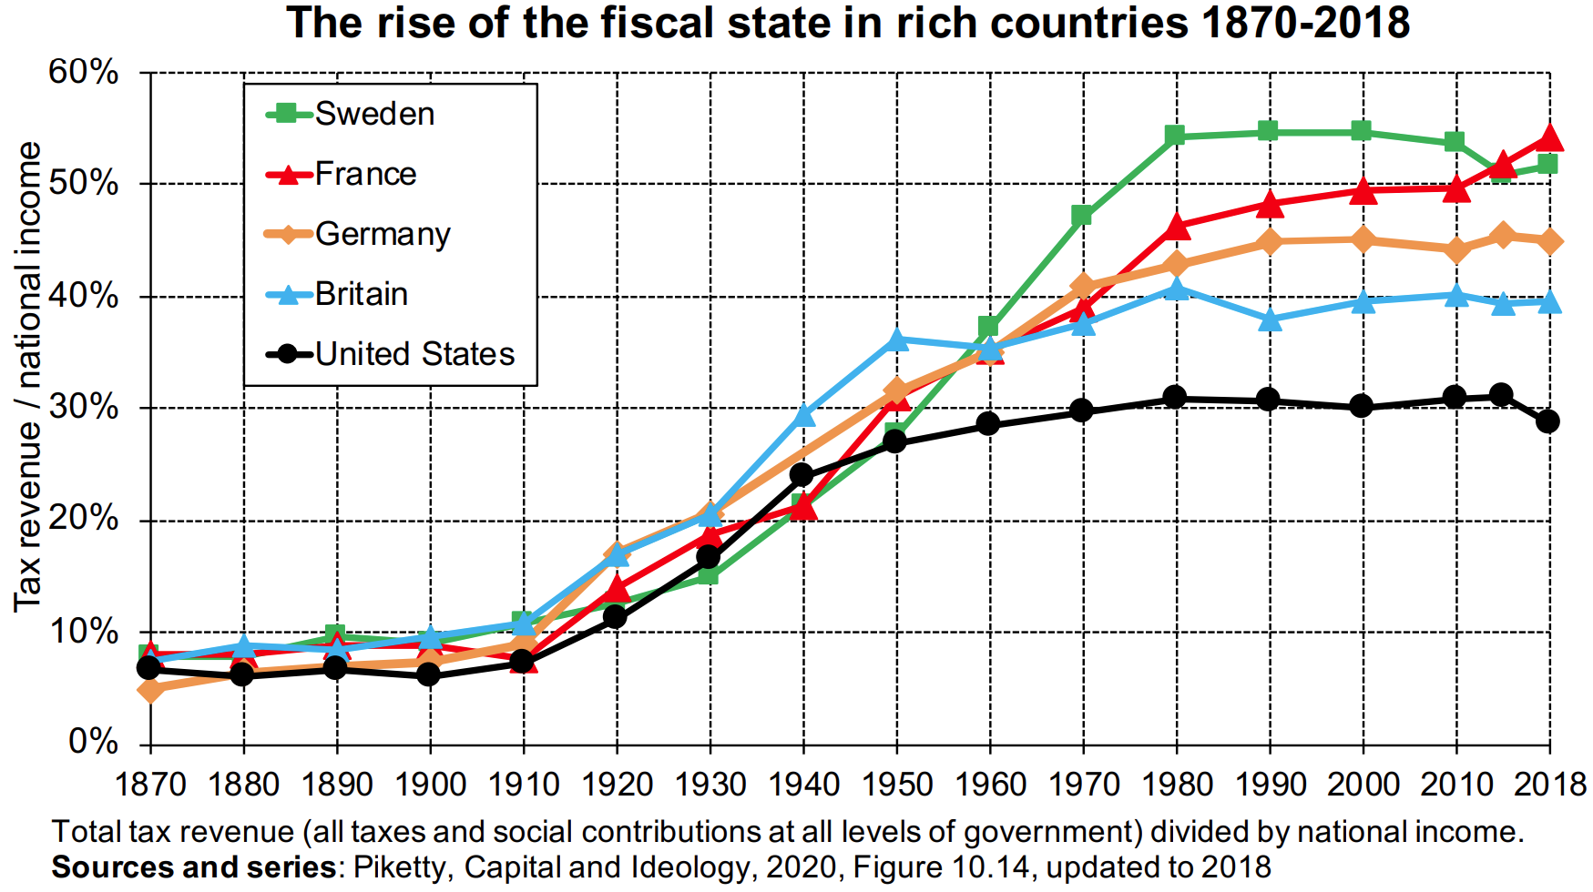
政府大小
Notes:
来源：https://eml.berkeley.edu/~saez/saez-AEAlecture-slides.pdf

Slide 18
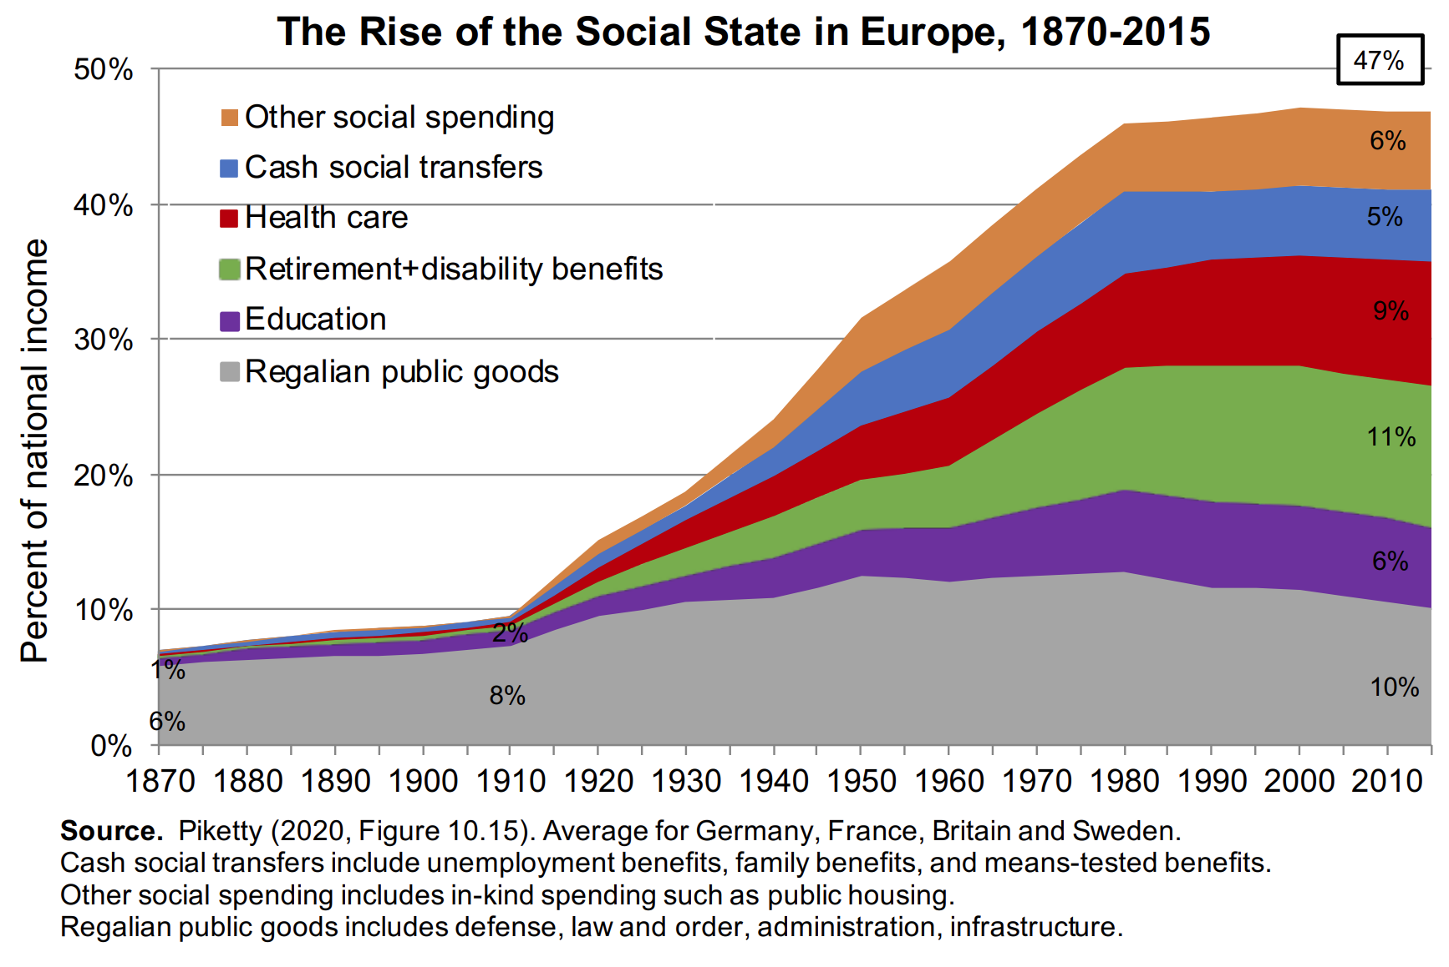
欧洲政府开支结构
Notes:
来源：https://eml.berkeley.edu/~saez/saez-AEAlecture-slides.pdf

Slide 19
中国

Slide 20
内容
什么是宏观经济学？
我们的经济如何运行？
宏观经济学建模
宏观经济学思想简史

Slide 21
宏观变量和宏观模型
宏观变量（ GDP、失业率、通胀率、利率、汇率等）是经济的测度。
  通过观察宏观变量，我们能较为客观地了解经济。
宏观模型刻画一组变量之间的因果关系。
  通过建模分析，我们能逐步理解经济。

Slide 22
内生变量和外生变量
经济学模型一般既包含内生变量，也包含外生变量。
  内生变量（Endogenous variable），也被称为“因变量”（Dependent variable）：变量的值取决于模型的解。
  外生变量（Exogenous variable），也被称为自变量（Independent variable）：变量的值是给定的。
基于模型的经济解释：将模型内生变量的变化和外生变量的变化联系起来。
Notes:
内生变量之间的联系不构成经济解释。比如给定一个模型：能源价格上涨同时导致通胀上升和消费下降。在此模型中，能源价格为外生变量，通胀和消费均为内生变量。我们发现消费下降伴随着通胀上升，于是如果用消费下降来解释通胀上升，就犯错了。
很多谬论都是来自用内生变量解释内生变量。
另一个生活中的例子：用功读书导致成绩上升和视力下降。

Slide 23
一个宏观模型的图示
货币供应
投资
通胀
外生变量
内生变量
Notes:
The model may be proposed to explain why money supply and inflation are correlated.

Slide 24
宏观建模
经济学家用建模来理解经济问题。
  从数据出发，总结出需要解释的现象（内生变量的统计量，如增长问题中的实际GDP增速），称为“经验事实”（Empirical fact）。
  为解释该现象，提出一个模型（一个简化的玩具经济），该模型包括
    内生变量和外生变量
    变量之间的关系（假设，Assumptions）
  什么样的模型是成功的模型？
    从模型得到的推论（假说，Hypotheses），用外生变量的变化“解释”需要解释的现象（内生变量的特征）。
    从模型得到的其他推论得到数据支持。
  当场景发生变化，成功的模型也会失败，此时需要更新的模型，用以解释新现象。
  如此建模和理解的过程，没有终点。
经济学研究的进步体现在经验和模型的积累。
Notes:
In natural science, new models supersede old ones when the former are more general, meaning that new models can explain facts that old models can explain, as well as new facts that old models fail to explain.
In economics, new models add to the ever-richer set of models, each of which may give us insight in some particular settings.

Slide 25
如何运用模型的艺术
提出和分析模型是科学（Science），在特殊现实场景运用模型是艺术（Art）。
凯恩斯如是说：
  Economics is a science of thinking in terms of models joined to the art of choosing models which are relevant to the contemporary world.
Notes:
"Good economists are scarce because the gift for using ‘vigilant observation’ to choose good models, although it does not require a highly specialized intellectual technique, appears to be a very rare one."

Slide 26
It Depends!
跟经济有关的问题，不错的回答总是：It depends.
  实际场景很复杂，模型假设是否成立，有很大的不确定性。
  客观、准确、全面的观察很重要。
  谦虚很重要。

Slide 27
宏观模型应用
解释宏观经济现象
预测经济趋势和金融市场表现
政策效应分析

Slide 28
内容
什么是宏观经济学？
我们的经济如何运行？
宏观经济学建模
宏观经济学思想简史

Slide 29
宏观经济学派
古典学派（Classical）
凯恩斯（Keynes）
凯恩斯主义（Keynesianism）
货币主义（Monetarism）
新古典（New classical）
新凯恩斯主义（New Keynesian）
其他

Slide 30
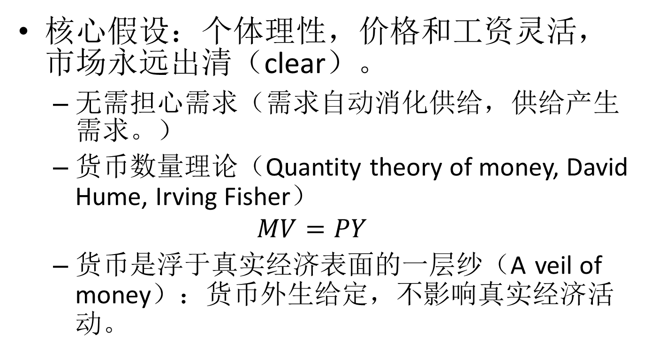
古典学派的宏观思想
核心假设：个体理性，价格和工资灵活，市场永远出清（clear）。
  无需担心需求（需求自动消化供给，供给产生需求。）
  货币数量理论（Quantity theory of money, David Hume, Irving Fisher）
  $$MV=PY$$
  货币是浮于真实经济表面的一层纱（A veil of money）：货币外生给定，不影响真实经济活动。
Notes:
古典时代的经济周期其实很剧烈，但是古典学派的理论并不能解释经济周期。
On long-run, Keynes:
“But this long run is a misleading guide to current affairs. In the long run we are all dead. Economists set themselves too easy, too useless a task, if in tempestuous seasons they can only tell us, that when the storm is long past, the ocean is flat again.” --The Tract on Monetary Reform (1923)
On money:
Despite the important role of enterprises and of money in our actual economy, and despite the numerous and complex problems they raise, the central characteristic of the market technique of achieving co-ordination is fully displayed in the simple exchange economy that contains neither enterprises nor money. (Friedman 1982a, p. 14)
Monetary facts...differ from ‘real’ facts and happenings in that unlike these they have no direct significance for economic welfare...take money away and, whatever else might follow, economic life would not become meaningless: there is nothing absurd about the conception of a self-sufficing family, or village group, without any money at all. In this sense money clearly is a veil. It does not comprise any of the essentials of economic life. (Pigou 1949, p. 24)

Slide 31
凯恩斯
凯恩斯（John Maynard Keynes）于1936年出版《通论》， General Theory of Employment, Interest and Money. 这被认为是宏观经济学的开端。
凯恩斯的《通论》解释了大萧条为什么会发生，以及政府应该做什么。
凯恩斯理论基于行为经济学假设，人不够理性，市场不够完美。
  粘滞价格（Sticky price/wage）
  动物精神（Animal spirits）
  选美比喻（Beauty contest）
Notes:
John Maynard Keynes (1883-1946)

Slide 32
新古典综合（Neoclassical Synthesis）
以萨缪尔森（Paul Samuelson, 1915–2009）为代表的凯恩斯主义者，将凯恩斯经济学和新古典微观经济学结合起来，形成了“新古典综合”。
萨缪尔森建立了新的经济学研究模式：用正式的数学模型表达经济学理论。
基于凯恩斯主义经济学，经济学家（如Jan Tinbergen (1903 –1994), Lawrence Klein (1920-2013)）建立大型计量经济学模型，用于预测和政策分析。
Notes:
Samuelson's book “Foundations of Economic Analysis”, which is derived from his PhD dissertation, is considered his magnum opus. The book proposes two general hypotheses as sufficient for economic explanations:
1. maximizing behavior of agents (including consumers as to utility and business firms as to profit) and
2. economic systems (including a market and an economy) in stable equilibrium.

Slide 33
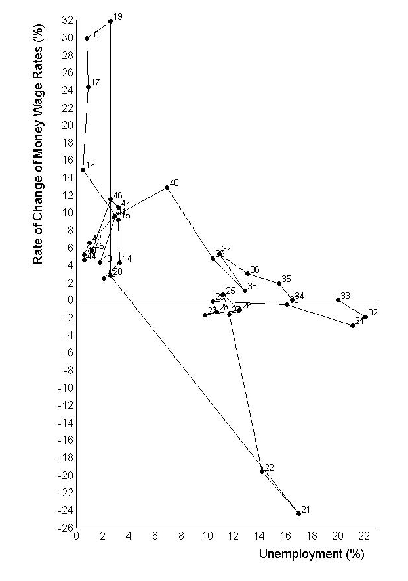
菲利普斯曲线（The Phillips Curve）
在大型计量模型中，有一个方程被称为“菲利普斯曲线”：通胀和失业率之间的负相关关系。
菲利普斯曲线是宏观经济管理（熨平经济周期）的理论基础。
Data of United Kingdom 1913–1948 from Phillips (1958)
Notes:
William Phillips (18 November 1914 – 4 March 1975), a very interesting person.

Slide 34
货币主义（Monetarism）
货币主义的旗手是弗里德曼（Milton Friedman, 1921-2006）。
  重振货币数量理论
  推崇稳定增长的货币供应政策
  驳斥菲利普斯曲线
  提出“永久收入假说”（Permanent income hypothesis）
Notes:
Inflation is always and everywhere a monetary phenomenon.
— Milton Friedman, 1963.
Friedman (and Phelps) argues that there is no long-run trade-off between inflation and unemployment, because people can form expectations of future inflation.
In contradiction to his contemporary Keynesians, Friedman argues that monetary policy matters and that fiscal policy may fail.
PIH was developed in his 1957 book, A Theory of the Consumption Function.

Slide 35
新古典宏观经济学（New Classical Macroeconomics）
新古典经济学家，尤其是卢卡斯（ Robert Lucas Jr., 1937-）进一步挑战凯恩斯主义经济学。
  重视宏观经济学的“微观基础”（Micro-foundation）
    推崇具有微观基础的结构模型（比如基于理性代表人的优化决策）
    批判大型计量模型（非结构）（卢卡斯批判）
  应用“理性预期”（Rational expectation）假设
实际商业周期（Real Business Cycle, RBC）理论（Edward C. Prescott 和 Finn E. Kydland）
  方法论：动态一般均衡模型，Dynamic Stochastic General Equilibrium, DSGE
  政策含义：商业周期是经济对外生冲击的有效反应，因此无需政策应对。
Notes:
The new classical macroeconomics assumes rational expectation of individuals, instead of adaptive expectation.
Large-scale econometric models were discredited, since the empirical relationship (reduced model) may break down when the underlying structural model changes. This was called the Lucas's critique.
Edward C. Prescott and Finn E. Kydland created real business cycle (RBC) models, which postulate that business cycles are efficient responses to exogenous shocks.

Slide 36
新凯恩斯主义（New Keynesianism）
为应对新古典经济学对凯恩斯经济学缺乏微观基础的批判，新凯恩斯经济学研究市场不完美如何发生，从而构造凯恩斯经济学的微观基础。
  垄断竞争（Monopolistic competition）
  粘滞价格（Sticky price）
  信息不对称（Asymmetric information）
代表人物：斯蒂格利茨（Joseph E. Stiglitz）、Guillermo Calvo、Michael Woodford、Gregory Mankiw等
Notes:
Guillermo Calvo on sticky price: “Staggered Contracts in a Utility-Maximizing Framework,” Journal of Monetary Economics, September 1983.

Slide 37
其他学派和人物
Knut Wicksell (1851-1926, 斯德哥尔摩学派的鼻祖，推崇利率工具)
Michał Kalecki (1899-1970，波兰经济学家，独立提出“凯恩斯经济学”)
斯德哥尔摩学派：Gunnar Myrdal (1898-1987), Bertil Ohlin (1899-1979), 等等。
奥地利学派：Carl Menger (1840-1921), Ludwig von Mises (1881- 1973), Friedrich Hayek (1899-1992), 等等。
后凯恩斯主义（Post Keynesian）：Hyman Minsky (1919-1996), Modern Monetary Theory, 等等
Notes:
Wicksell advocates to use the interest rate to maintain price stability. Michael Woodford calls his own framework 'neo-Wicksellian', and he titled his textbook on monetary policy in homage to Wicksell's work.
Kalecki, Polish, developed many similar ideas with Keynes before Keynes. He worked for the economic planning in Poland. But soon he lost influence.
Carl Menger, (born February 23, 1840, Neu-Sandec, Galicia, Austrian Empire [now Nowy Sącz, Poland]—died February 26, 1921, Vienna, Austria), Austrian economist who contributed to the development of the marginal utility theory and to the formulation of a subjective theory of value.
摘自《中国“明斯基时刻”会到来吗？》
对冲融资（hedge finance）, 投机融资（speculative finance）, 和庞氏融资（Ponzi finance）。
在“对冲融资”中，借款人能用（所投资资产的）现金流还本付息；在“投机融资”中，借款人能用现金流付息，但是需要借新债还旧债，不断对债务作“展期”（roll over）；在“庞氏融资”中，借款人的现金流既不能还本也不能付息，需要（所投资）资产价格不断上涨，才有希望偿债或展期。
在经济周期底部，因为不久前经历过经济或金融危机，人们还十分谨慎，于是“对冲融资”居多。随着经济不断复苏，恐惧渐渐消退，人们开始变得乐观，于是“投机融资”越来越多。融资活动的繁荣进一步推动经济繁荣，资产价格（房地产，股市）不断上涨，人们渐渐相信资产价格会永远上涨。基于此信念，“庞氏融资”越来越多。
到某个时刻，往往伴随资产价格突然下跌，“庞氏融资”首先崩盘。他们的清盘（变卖资产）导致资产价格进一步下跌，打击投资者信心，进而投融资活动跳水，“投机融资”跟着崩盘。甚至那些较为谨慎的对冲融资者，也因为经济萧条而难以为继。
这个时刻，就叫做“明斯基时刻”。“明斯基时刻”最近的例子，是2007-2008的全球金融危机。次级贷及其衍生品的繁荣建立在“房价永远上涨”的假设基础上，房价在2006年见顶后缓慢回落，逐渐引爆了巨大的次级贷泡沫。

Slide 38
这么多学派，相信哪个？
可以有初步看法，不可有对某学派的宗教信仰。
模型是对现实的抽象和简化，因此模型总是“错”的。只要对理解某个问题有帮助，错误的模型就有价值。
试图用同一个模型解决所有问题，是危险的。
Notes:
The philosopher Isaiah Berlin distinguished between two styles of thinking, which he identified with the hedgehog and the fox. The hedgehog is captivated by a single big idea, which he applies unremittingly. The fox, by contrast, lacks a grand vision and holds many different views about the world—some of them even contradictory.
只要逻辑推导是对的，那么模型就是对的。按此“对”的定义，那么对的模型千千万。但是适用的模型难找。

Slide 39
小结
宏观经济学将经济作为一个整体进行研究。
在我们的经济中，市场和政府都扮演了重要角色。
职业经济学家用模型进行解释、分析政策、预测。
提出和分析模型是科学，在特殊现实场景运用模型是艺术。

